Slide 1

Pengenalan Kepada
Perpustakaan Pengajian Melayu
Gedung akal laut bicara
Haslan Bin Tamjehi
Ketua, Perpustakaan Pengajian Melayu
Perpustakaan | Universiti Malaya

Slide 2
Kandungan
Modul 1
Pengenalan PPM
Perkhidmatan
Kemudahan
Koleksi
Modul 2
Panduan Penggunaan Sumber & Demo
Perpustakaan Pengajian Melayu| Universiti Malaya
Gedung akal laut bicara

Slide 3
Modul 1
Pengenalan PPM
Perpustakaan Pengajian Melayu| Universiti Malaya
Gedung akal laut bicara

Slide 4

Latarbelakang
Ditubuhkan pada tahun 1959 (66 tahun)
Diambil-alih oleh Perpustakaan UM pada 2006
Salah satu dari 8 Perpustakaan Khusus PUM
Objektif
Menyediakan dan membangunkan koleksi berdasarkan keperluan bahan rujukan kursus-kursus APM berdasarkan 5 bidang utama (Bahasa Melayu |Linguistik | Kesusasteraan Melayu|Keseniaan Melayu| Sosiobudaya Melayu)
Pendidikan Pengguna (Resource-based Teaching)
Gedung akal laut bicara
Perpustakaan Pengajian Melayu| Universiti Malaya

Slide 5
Perkhidmatan
Waktu Operasi
Isnin- Jumaat : 8.00 AM – 5.00 PM
Tutup:Cuti Umum
Jumlah Staf : 3 orang
1 Pustakawan
2 Pembantu Pustakawan - kaunter-loceng
Gedung akal laut bicara
Perpustakaan Pengajian Melayu| Universiti Malaya

Slide 6
Perkhidmatan
1. Pijaman dan Pemulangan bahan
10 buah bahan maksima/ 30 Hari /3 kali pembaharuan online.
2.Orientasi Perpustakaan
3.Pembekalan Dokumen dan Pinjaman Antara Perpustakaan
Doktor Falsafah PhD : 20 Permohonan percuma /Setahun
Sarjana : 10 Permohonan percumA /Setahun
4.Pendeta OneSearch (pendeta.um.edu.my) katalog koleksi Perpustakaan UM
5. Indeks iMalaysiana (pendeta.um.edu.my) –maklumat bibliografi artikel bab buku, prosiding diterbit dan bertema
Gedung akal laut bicara
Perpustakaan Pengajian Melayu| Universiti Malaya

Slide 7
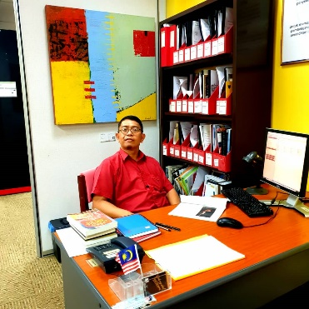

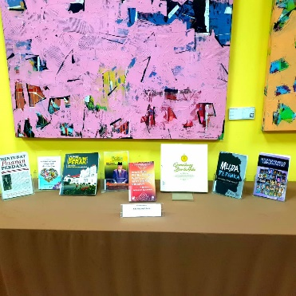
Perkhidmatan
6. Rujukan.
Pustakawan bertugas di meja rujukan setiap
Isnin dan Khamis 9-11 am.
Live Chat atau Chatbot SERI
7. Sesi kemahiran maklumat
Penerangan dan latihan sumber Perpustakaan.
8. Pameran Buku baru dan buku bertema.
9. Book Pick Up Service
Gedung akal laut bicara
Perpustakaan Pengajian Melayu| Universiti Malaya

Slide 8
Kemudahan
123 tempat duduk
3 Dewan Bacaan (ABC)
1 Bilik Perbincangan First come first serve basis.
2 Bilik Karel First come first serve basis.
6 PC akses awam
1 PC OKU (JAWS) Job Access With Sound
Jaringan WiFI
Loker (Makanan dilarang bawa masuk)
Gedung akal laut bicara
Perpustakaan Pengajian Melayu| Universiti Malaya

Slide 9
Koleksi
Koleksi Bercetak PPM
Bacaan Bebas|Buku| Jurnal| Kamus | Ensiklopedia | Glosari|
Kertas Kerja|Kertas Penyelidikan| Kertas Projek|
Latihan Ilmiah|Penerbitan Rasmi Malaysia| Buku Rujukan|Tesis & Disertasi | Keratan Akhbar | Kalendar Akademik
B-BEBAS | BUKU | JURNAL | JURNALMAL | K-KERJA | K-PENYEL | K-PROJEK | L-ILMIAH | P-RASMIMAL | REF-BOOK | TESIS | Jumlah
175 | 14819 | 465 | 1511 | 327 | 84 | 482 | 2225 | 38 | 444 | 665 | 37 000+ Naskhah
Gedung akal laut bicara
Perpustakaan Pengajian Melayu| Universiti Malaya

Slide 10
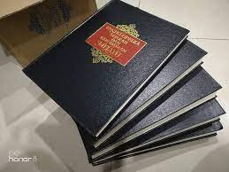


Koleksi
Koleksi Rujukan
Rujukan di dalam Perpustakaan sahaja. Koleksi ini terdiri daripada buku-buku rujukan seperti :
Ensiklopedia (45), cth.Ensiklopedia sejarah dan kebudayaan Melayu
kamus (317) Kamus Dewan Perdana
Glosari (20), Bibliografi Retorik beranotasi.
buku panduan, buku tahunan, abstrak ,indeks.
Terletak di Dewan B Rak No 6.
Gedung akal laut bicara
Perpustakaan Pengajian Melayu| Universiti Malaya

Slide 11


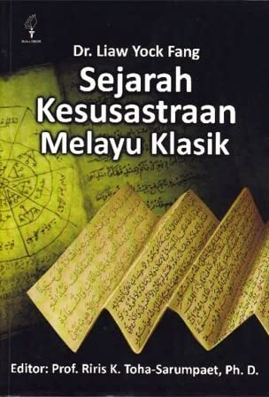

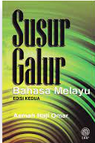
Koleksi
Koleksi Rak Terbuka
Merupakan bahan bacaan yang boleh dipinjam keluar
25 000 naskhah.
Lokasi Dewan B ( Rak no 1- 5)
Gedung akal laut bicara
Perpustakaan Pengajian Melayu| Universiti Malaya

Slide 12
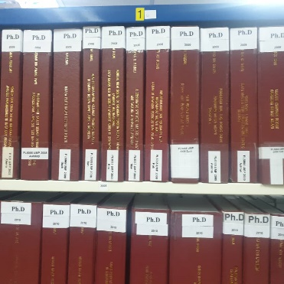
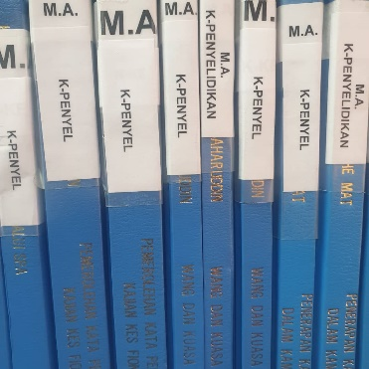
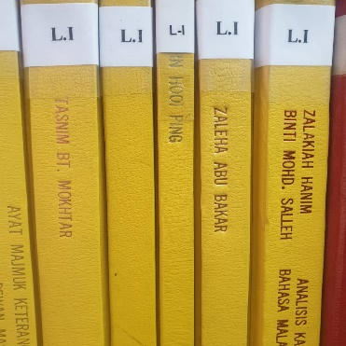
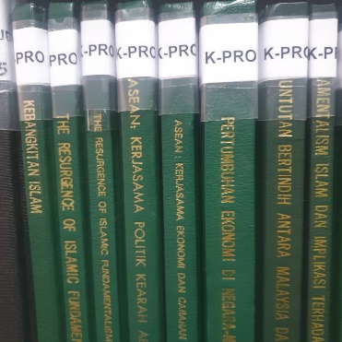
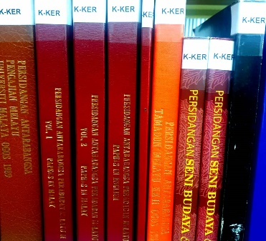
Koleksi
Koleksi Penyelidikan– Rujukan dalaman sahaja
Tesis (PHD) Disertasi (MA), Latihan ilmiah (LI), kertas projek (K-PRO) dan kertas persidangan (K-KER).
Rak di Dewan C (Rak 8-13)
!-2 bahan sahaja boleh dirujuk dalam satu masa.
- Bahan perlu diimbas di kaunter sebelum dirujuk.
- Bahan diletak ditroli pemulangan selepas dirujuk.
Gedung akal laut bicara
Perpustakaan Pengajian Melayu| Universiti Malaya

Slide 13
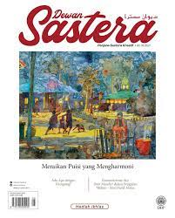
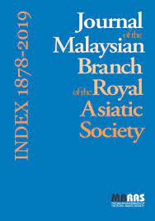
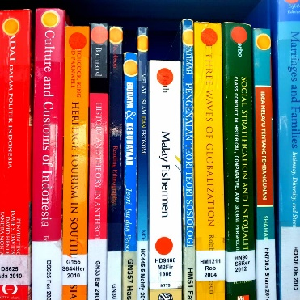
Koleksi
2.Koleksi Jurnal - Rujukan dalaman
Koleksi jurnal berjilid tempatan dan luar negara ditempatkan di sini. Antara judul yang ada adalah Jurnal Bahasa, Dewan,Sastera, Purba, Malaysia dalam Sejarah, Mastika, Bidragren dan JMBRAS. Rak di Dewan- C (No.14)
3.Koleksi Teras Akademik
Koleksi ini diletakkan bersama-sama dengan. Ia merupakan senarai bacaan yang dicadangkan oleh pensyarah untuk rujukan pelajar dan boleh dipinjam untuk tempoh tujuh (7) hari. Rak di Dewan C (No. 15)
Gedung akal laut bicara
Perpustakaan Pengajian Melayu| Universiti Malaya

Slide 14
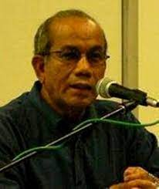
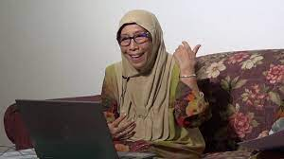
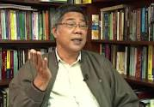
Koleksi
Koleksi Khas- Koleksi Unik PPM
 Koleksi Hashim Awang
Terdiri dari buku koleksi peribadi Dato Prof Dr Hashim Awang mantan Pengarah APM yang berkaitan bidang sastera (232 Judul).
 Koleksi Zainal Abidin Borhan
Terdiri dari buku koleksi peribadi Dato Zainal Abidin Borhan mantan pengarah APM berkaitan bidang kebudayaan (252 judul).
Koleksi Rahmah Bujang
Terdiri daripada koleksi peribadi Prof Emeritus Dr. Rahmah Bujang
dalam seni persembahan khususnya drama dan teater. (211 judul)
Lokasi Dewan C
Untuk Rujukan dalaman sahaja.
Rujuk staf di kaunter untuk pinjaman
Gedung akal laut bicara
Perpustakaan Pengajian Melayu| Universiti Malaya

Slide 15
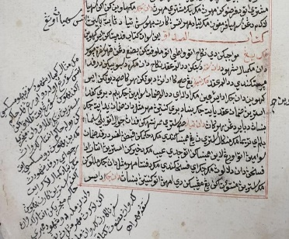
Koleksi
Koleksi Manuskrip
Koleksi 7 manuskrip Melayu dari abad ke 19 masihi dalam bidang agama yang disumbangkan oleh En. Wan Dasuki Wan Ahmad pada tahun 2018.
Koleksi Kesenian PPM
Terdiri daripada 10 lukisan abstrak yang disumbangkan oleh artis tempatan En. Rasfan Abu Bakar pada tahun 2017.
Gedung akal laut bicara
Perpustakaan Pengajian Melayu| Universiti Malaya

Slide 16




Koleksi
Koleksi Digital
31 Pangkalan Data di Portal A to Z
(e-jurnal,e-buku
@http://umlib.um.edu.my
Emerald - Pelbagai disiplin
Jstor – Arkib Jurnal Pelbagai disiplin
Project Muse – Sastera, budaya, sejarah, seni visual
Sage Journals 700 Jurnal bidang kemanusian dan sains.
Proquest Dissertation And Thesis global - 2 juta tesis teks penuh
Proquest Ebook Central – Ebook bidang kemanusiaan
Ebsco Ebook – 2000 Ebook pelbagai bidang
Gedung akal laut bicara
Perpustakaan Pengajian Melayu| Universiti Malaya

Slide 17
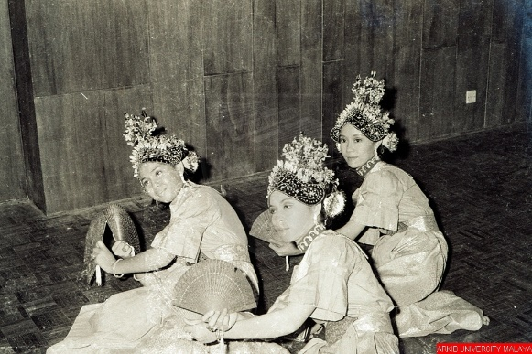
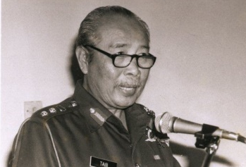
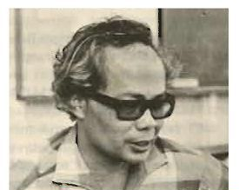


Koleksi
Koleksi Digital
Repository UM
@http://umlib.um.edu.my
UMMemory - Arkib gambar & dokumen UM (6000 gambar)
Exam Paper – Arkib Soalan peperiksaan lepas
Student Repository–Thesis, Latihan ilmiah, (11,000 judul)
UM Research – Repositori Bibliografi Penyelidikan UM
Rimbunan- Koleksi Indeks/ Abstrak Pengajian Melayu
https://rimbunan.nusa.my/rimbun/
Malam Kesenian JPM , 1971
Gedung akal laut bicara
Perpustakaan Pengajian Melayu| Universiti Malaya

Slide 18
Modul 2
Panduan Penggunaan Sumber Perpustakaan
Perpustakaan Pengajian Melayu| Universiti Malaya
Gedung akal laut bicara

Slide 19
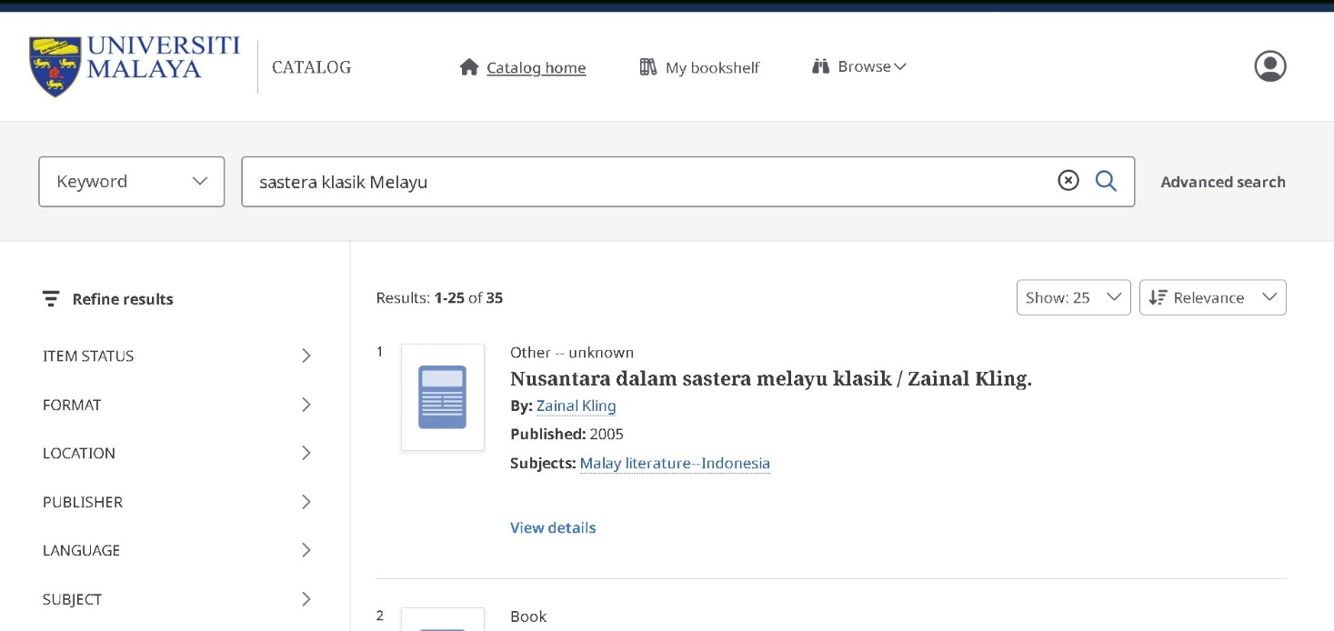
Rekod Bibliografik
PendetaOneSearch
Katalog bibliografik berpusat Perpustakaan UM.
➔ https://umlib.locate.ebsco.com/search
Gedung akal laut bicara
Perpustakaan Pengajian Melayu| Universiti Malaya

Slide 20
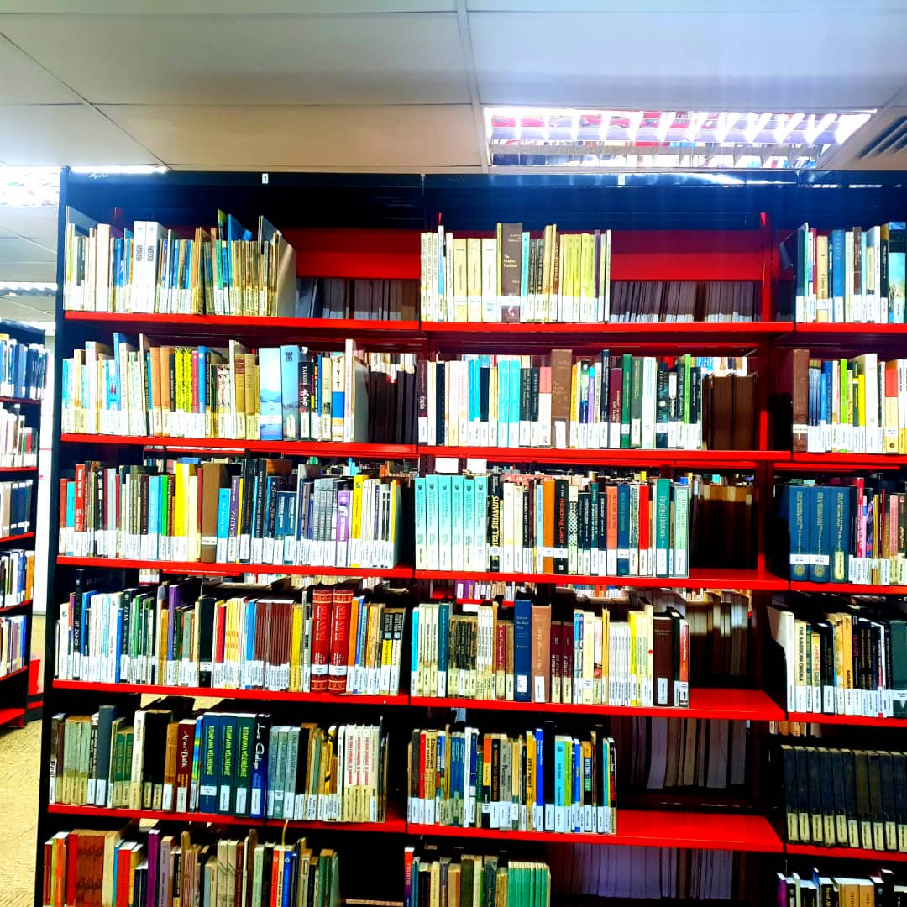
Cara Membaca rak - Dari Kiri ke kanan dan Atas ke Bawah
1
2
Perpustakaan Pengajian Melayu| Universiti Malaya
Gedung akal laut bicara

Slide 21
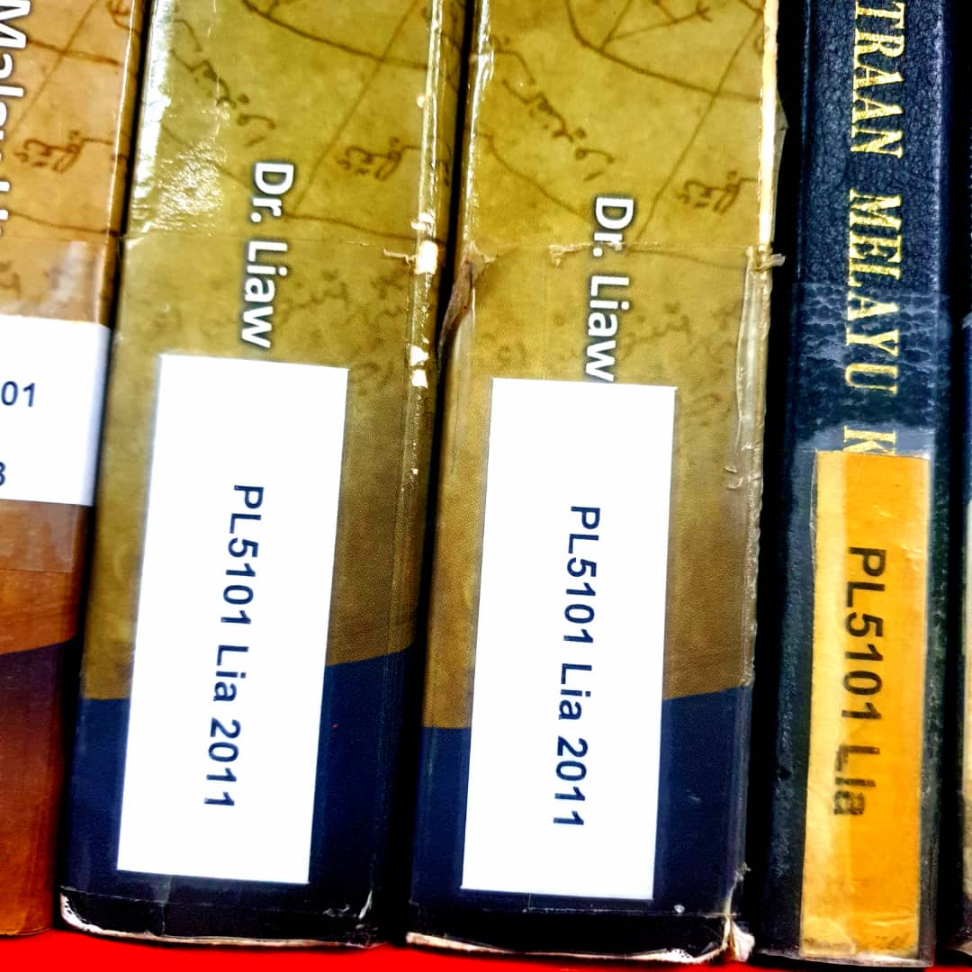
Cara Membaca Nombor Panggilan
PL5101 LIA 2011*
PL = Sastera
PL 5101 = Sejarah dan kritikan sastera
LIA = 3 Huruf Pertama penulis atau tajuk buku
Cth. Liaw Yok Fang.
2011 = Tahun penerbitan.
* Nombor panggilan umpama alamat yang memberikan maklumat lokasi dan tema sebuah buku .
Perpustakaan Pengajian Melayu| Universiti Malaya
Gedung akal laut bicara

Slide 22
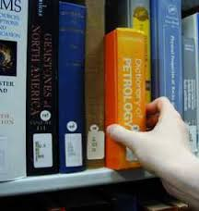
Contoh Nombor Rujukan berkaitan bidang
BP185 |Ulama Melayu (Ulama -- Malaysia – Biography)
DS592 | Negeri Melayu Bersekutu (Federated Malay States – politics and governments)
DS595.2| Sosiobudaya Melayu (Malays --- Social life and customs)
H62| Penyelidikan Sains Sosial
N7325| Kesenian Melayu
P325 | Semantik (Semantics)
PL5065 |Kritikan Sastera (Malay literature -- Crticism, Textual)
PL5067|Sejarah Bahasa Melayu ( Malay language -- history)
PL5074 | Tatabahasa Bahasa Melayu ( Malay language – Grammar)
PN98 |Sastera dan semiotik (Semiotics and literature)
Z6605| Manuskrip Melayu (Manuscripts, Malay -- Malaysia – Catalogs)
B = Falsafah & agama, D=Sejarah, N= Kesenian, P= Bahasa, Z =Sains Perpustakaan
Gedung akal laut bicara
Perpustakaan Pengajian Melayu| Universiti Malaya

Slide 23
Demo
Research Support
Perpustakaan Pengajian Melayu| Universiti Malaya
Gedung akal laut bicara

Slide 24
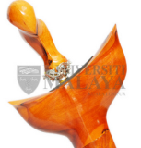
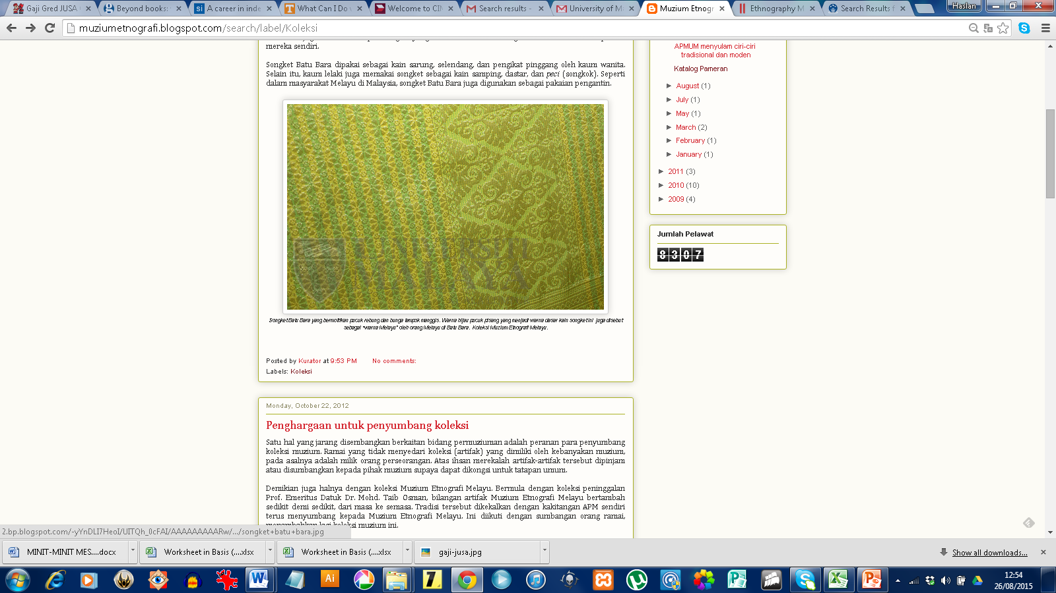
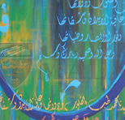
Muzium Etnografi APM
Muzium Etnografi Melayu, Akademi Pengajian Melayu (APM) ditubuhkan bertujuan menyokong salah satu matlamat penubuhan APM, iaitu menjadi pusat penyelidikan dan pendokumentasian berkaitan bidang Pengajian Melayu
Koleksi terdiri daripada 2 kategori:
Artifak (700+ unit) Kraftangan Melayu (Semenanjung Malaysia)
Bahan AV (500+ unit) – Tentang sejarah, kebudayaan dan kesenian Melayu, rakaman aktiviti APM, rakaman mentah aktiviti fieldwork APM
Gedung akal laut bicara
Perpustakaan Pengajian Melayu| Universiti Malaya

Slide 25
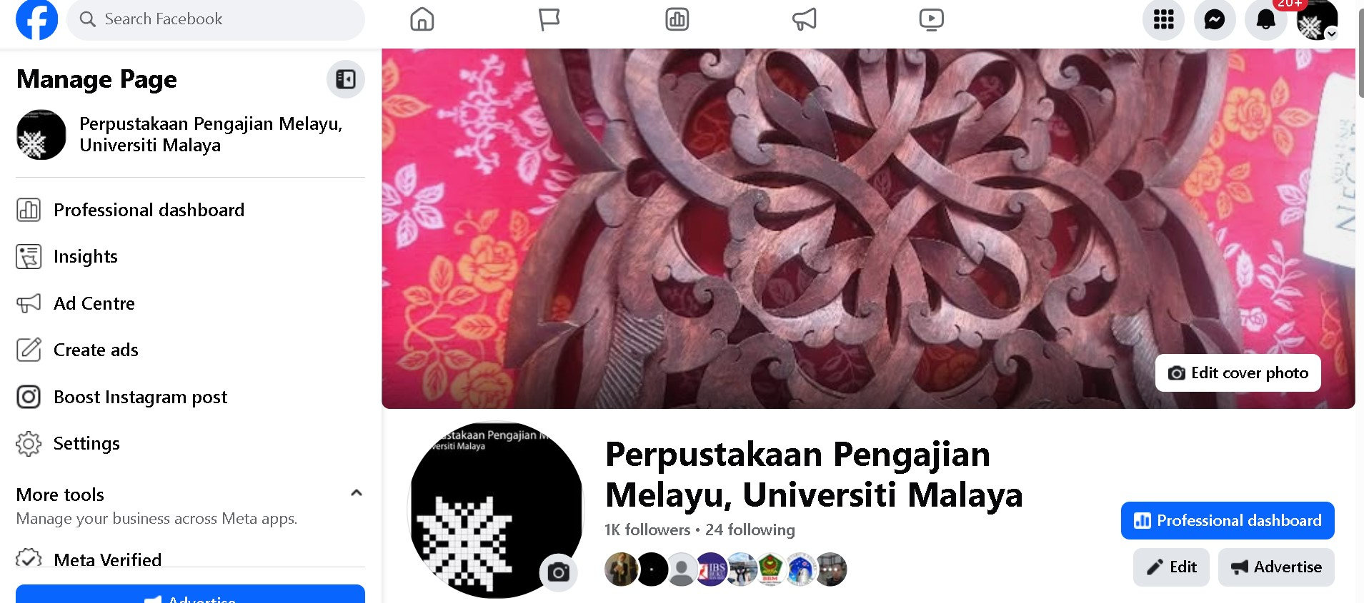
Facebook
SE
Sejak 2014
Hantaran berkaitan Pengajian Melayu dan hal- ehwal semasa PPM
Untuk sebarang pertanyaan
facebook.com/malaystudieslibrary
Gedung akal laut bicara
Perpustakaan Pengajian Melayu| Universiti Malaya >>

Slide 26
Sekian. Terima kasih
Haslan Bin Tamjehi
Pustakawan | Perpustakaan Pengajian Melayu
T:+603 7967 7285 (Pejabat)
T:+603 7967 7217 (Kaunter Perkhidmatan)
E: haslan@um.edu.my
facebook.com/malaystudieslibrary
Perpustakaan Pengajian Melayu| Universiti Malaya
Gedung akal laut bicara

